Slide 1
公共平台Java开发规约 与基础库使用
公共平台 林泽鹏

Slide 2
目录
1) 架构的基本规约
2) 项目存在的问题
3) 架构基础库的介绍
4) 公共平台基础库的介绍
5) 代码生成器的使用

Slide 3
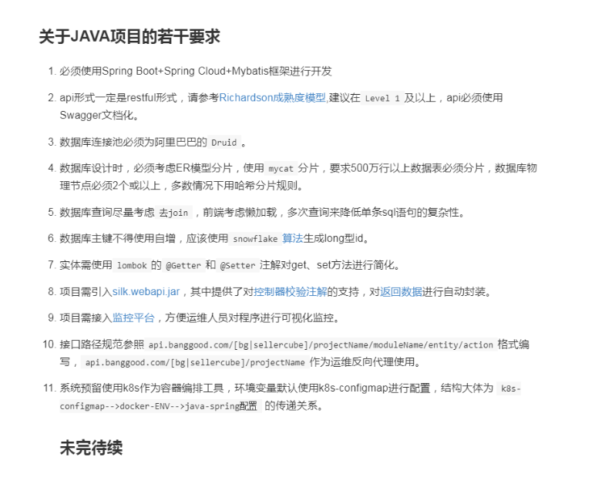
架构的基本规约

Slide 4
项目存在的问题

Slide 5
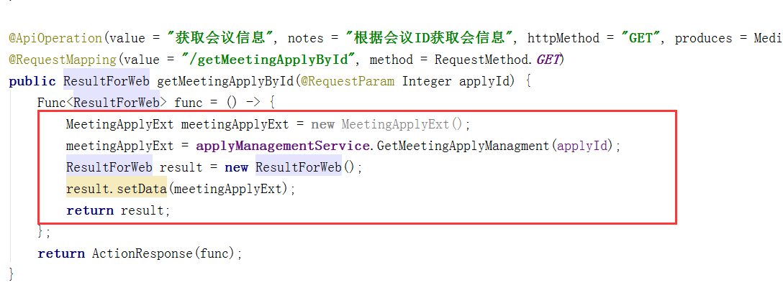
业务异常处理冗余
处理内容以回调方式处理，每个方法冗余代码太多

Slide 6
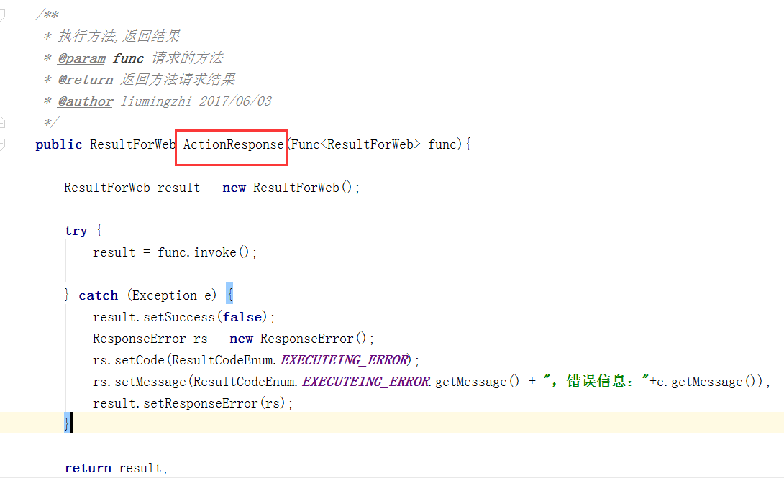
业务异常处理冗余
处理内容以回调方式处理，每个方法冗余代码太多

Slide 7
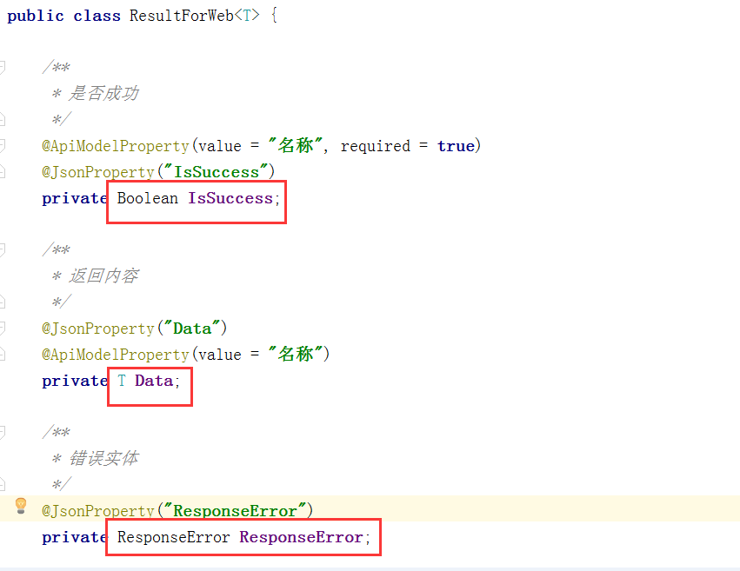
响应内容不规范
项目之间及接口返回数据不统一

Slide 8
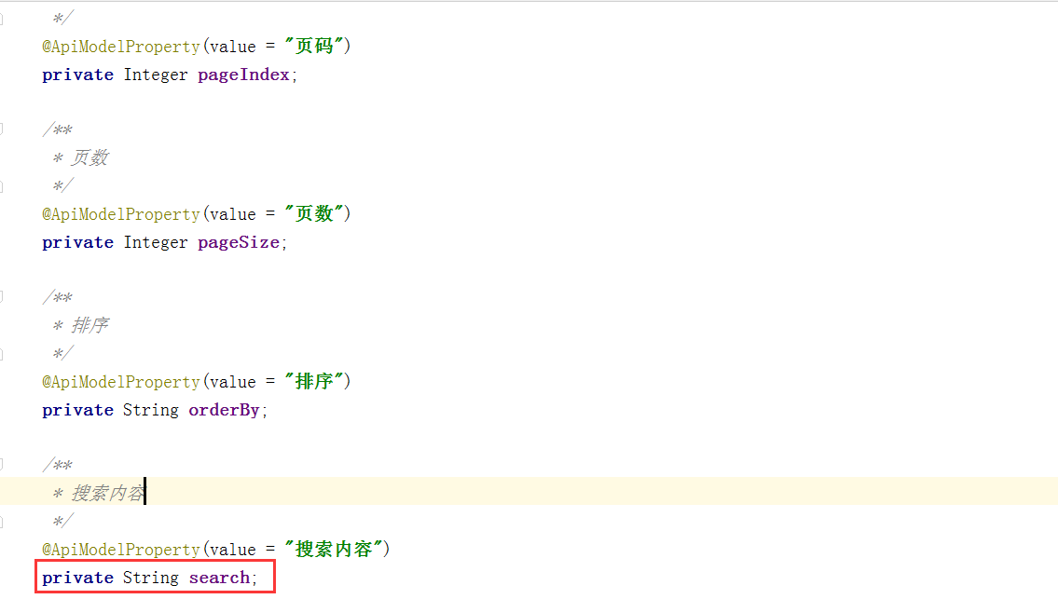
列表接口查询参数测试难
所有查询参数拼接存储在search字段，不方便测试

Slide 9
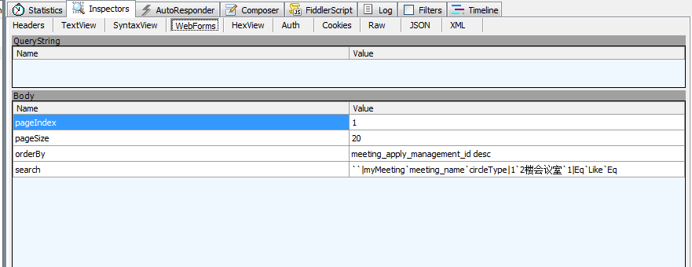
列表接口查询参数测试难
所有查询参数拼接存储在search字段，不方便测试

Slide 10
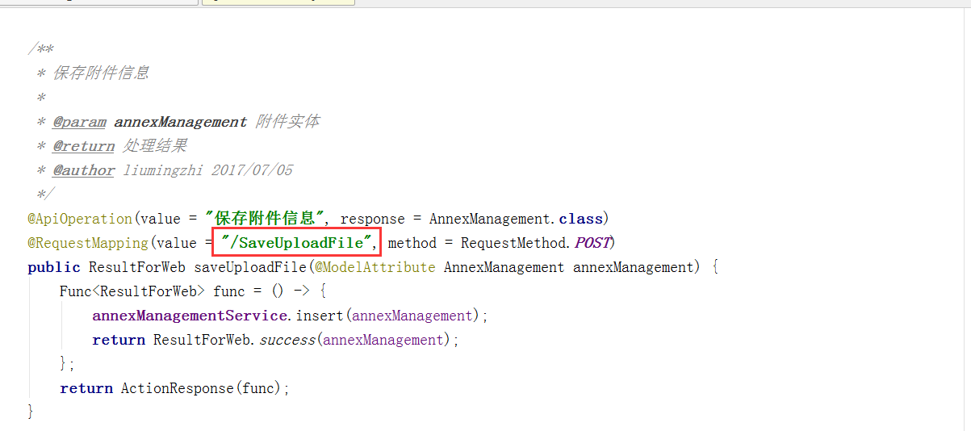
URL不规范问题
URL首字母存在大写问题

Slide 11
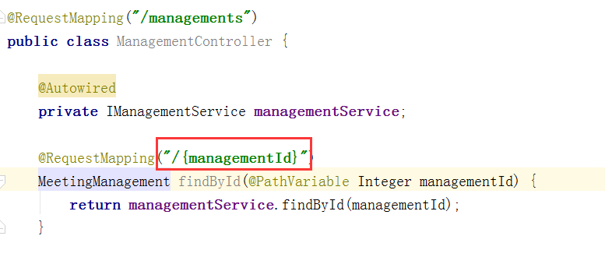
URL不规范问题
参数传递，需要使用KV传递，不使用@PathVariable

Slide 12
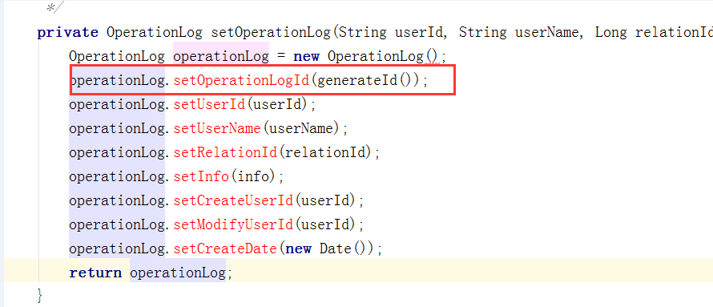
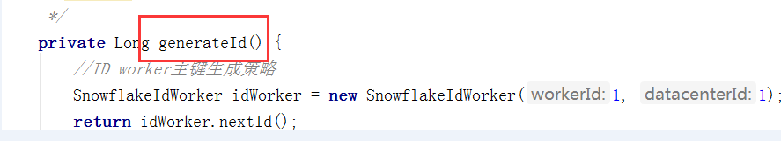
Snowflake主键生成代码冗余
目前的主键生成冗余及需手动处理，重复工作严重

Slide 13
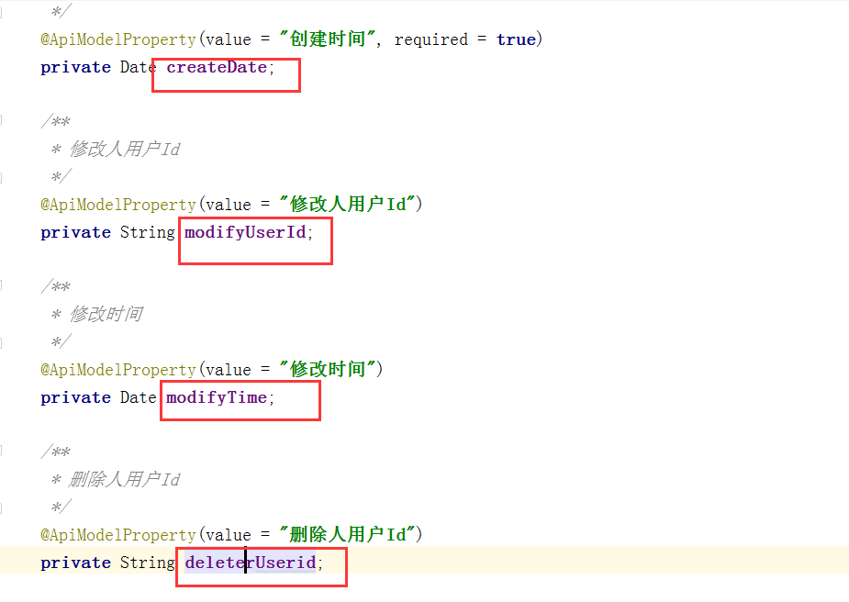
实体操作记录字段冗余
每个实体自定义了创建人、创建时间、修改人等字段

Slide 14
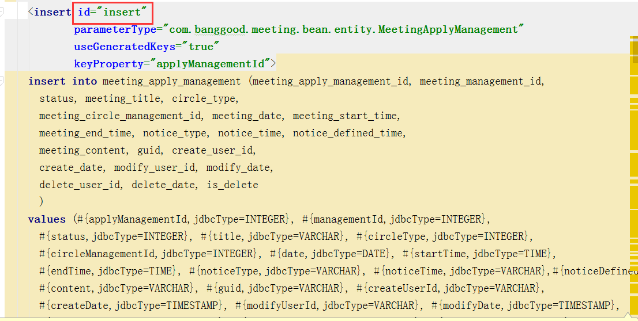
Mybatis的增删改配置冗余

Slide 15
架构基础库的介绍

Slide 16
目前版本提供的主要功能
1）控制器校验注解
2）返回数据的封装
3）列表查询结果数据的定义

Slide 17
基础架构使用说明-添加依赖包
项目只需添加以下依赖，不需要做其他配置，即可生成架构定义的格式：
<dependency> 。 <groupId>com.banggood</groupId> <artifactId>silk.webapi</artifactId> <version>1.2</version> </dependency>

Slide 18
控制器校验注解
待补充…

Slide 19
返回数据的自动封装
重写ResponseBody的返回格式：
1）正常返回： 只需返回自定义业务对象
2）异常返回：只需抛出基础库自定义的异常

Slide 20
返回数据的格式
public class ResponseBase<T> { /** * （可选）错误发生URL（controller-URI） */ String targetUrl; /** * 是否有权限 */ boolean isAuthorizedRequest = false; /** * 处理数据是否正常 * 验证参数是否正常 * etc. */ boolean isSuccess = false;
/** * （可选）错误信息 */ List<ErrorInfo> errorInfos; /** * 返回结果 * 描述性结果或表单数据 */ T result;
}

Slide 21
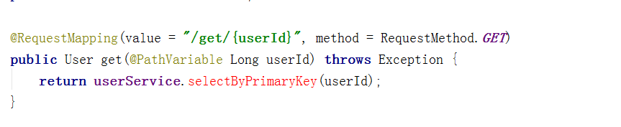
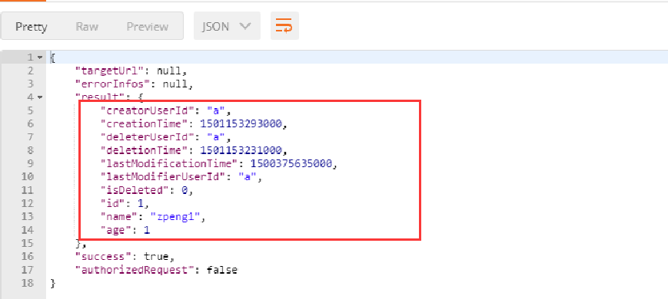
正常响应的数据格式

Slide 22
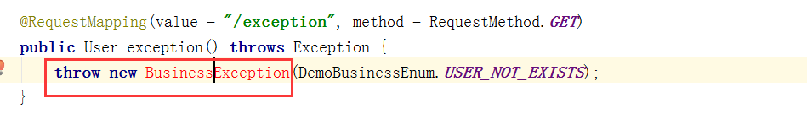
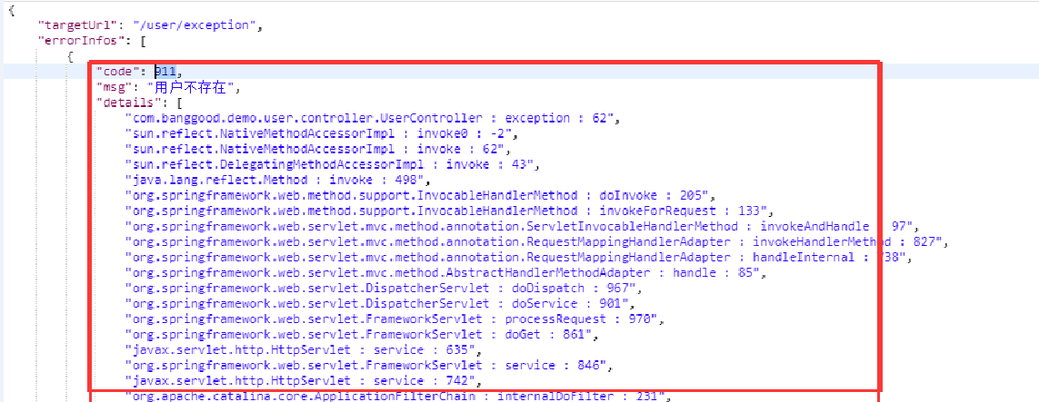
异常情况的响应格式

Slide 23
分页响应数据的定义
1）只提供当前页的结果集和记录数
2）其他属性，如当前页、每页条数需前端开发人员维护

Slide 24
分页响应数据的定义
@Getter @Setter
public class PagedResult<T> { /** * 结果集 */ List<T> results; /** * 记录数 */ int total;
}
注意：基础库只提供了格式的定义，没有限制使用分页技术

Slide 25
公共平台基础库的介绍

Slide 26
当前版本提供的主要功能
1）实体对象封装
2）业务层的封装（抽象方法、主键生成、分页封装）
3）持久层的封装
4）扩展架构基础库的业务异常处理

Slide 27
实体对象封装
场景：公司要求每个实体，存在创建人、创建时间、最后修改人、最后修改时间、删除人、删除时间、软删除等属性字段。
问题：当前存在部分对象可能遗漏以上部分字段或自己包含所有字段，存在代码冗余。

Slide 28
实体对象封装-抽象对象格式
public abstract class BaseEntity implements Serializable {
private String creatorUserId;
private Date creationTime;
private String deleterUserId;
private Date deletionTime;
private String lastModifierUserId;
private Date lastModificationTime;
private Integer isDeleted;
}

Slide 29
业务层封装
封装：提供抽象实体业务对象BaseService
目的：提供抽象方法、主键生成、分页封装

Slide 30
业务层的封装-抽象方法
场景：业务处理，存在大量对数据库的增删改查操作。
问题：没有对增删改查进行统一的实现，导致代码冗余。

Slide 31
业务层的封装-抽象方法
int insert(T record) throws Exception
int delete(T record) throws Exception
int update (T record) throws Exception
T selectByPrimaryKey(Object id) throws Exception
PagedResult<T> selectPageResult(Map<String, Object> conditionMap)

Slide 32
业务层的封装-非业务属性自动设置
场景：每个实体都存在创建人、创建时间、最后修改人、最后修改时间、删除人、删除时间、软删除等属性。每次都由业务去设置容易产生代码冗余，所以都提取到抽象类BaseService进行处理。
注意：创建人、最后修改人、删除人尚未自动设置

Slide 33
业务层的封装-非业务属性自动设置
新增操作自动设置属性（创建时间、软删除）:
private void initInsertExtendData(T record) { record.setIsDeleted(Constant.ENTITY_STATUS_EXIST); record.setCreationTime(new Date());
}

Slide 34
业务层的封装-非业务属性自动设置
删除操作自动设置属性（删除时间、软删除）:
private void initDeleteExtendData(T record) { record.setIsDeleted(Constant.ENTITY_STATUS_DELETED); record.setDeletionTime(new Date()); }

Slide 35
业务层的封装-非业务属性自动设置
修改操作自动设置属性（修改时间）:
private void initUpdateExtendData(T record) { record.setLastModificationTime(new Date()); }

Slide 36
业务层的封装-主键自动生成
场景：每个实体对应的主键不能使用自动递增，需由snowflake算法生成主键。
问题：由业务逻辑负责对象主键的生成和设置，容易产生代码冗余。

Slide 37
业务层的封装-主键自动生成
提供支持主键自动生成的方法：
@RequestMapping(value = "/add", method = RequestMethod.POST) public int add(@RequestBody User user) throws Exception { return userService.insert(user, (User record, Long primaryKey) -> { record.setId(primaryKey); });
}

Slide 38
业务层的封装-主键自动生成
主键自动生成的方法详解：
public int insert(T record, KeySettable<T> keySettable) throws Exception { Long generateKey = keyGeneratorService.generateKey(); if (generateKey != null) { keySettable.setPrimaryKey(record, generateKey); return insert(record); }
}

Slide 39
业务层的封装-分页封装
场景：业务系统存在大量的分页操作
问题：架构基础库只要求了分页返回的格式，没有定义请求参数的格式。

Slide 40
业务层的封装-分页请求参数
1）查询参数:以eq、like、lt、gt、in等开头。
如：eqAge=20、likeName=zhang；
2）分页参数：pageIndex（第几页）、pageSize（每页条数）
如：pageIndex=1、pageSize=10
3）排序参数：sortName（排序字段）、sortOrder（排序顺序）
如：sortName=score、sortOrder=desc

Slide 41
业务层的封装-分页请求参数
格式：
http://localhost/user/search?likeName=zhang&eqAge=20&pageIndex=1&pageSize=10&sortName=score&sortOrder=desc
解释：查询用户名类似zhang的，年纪等于20岁的用户，获取第一页数据，每页数据为10，按照分数进行倒序排列。

Slide 42
业务层的封装-分页封装
代码实现：
public PagedResult<T> selectPageResult(Map<String, Object> map) { PageHelper.startPage(pageIndex, pageSize); List<T> results = mapper.selectByMap(conditionMap);
int total = new PageInfo<T>(results).getTotal() return new PagedResult<>(results, total)); }
注意：分页底层使用mybatis-pagehelper工具

Slide 43
持久层的封装
场景：Mybatis提供的原始增删改查需要编写大量的配置文件，即使有配置文件生成的工具，也产生不少的冗余代码。
目的：简化Mybatis单表的增删改查，去除冗余的XML配置（增删改）
工具：https://git.oschina.net/free/Mapper
注意：需要加入spring-devtools.properties配置

Slide 44
持久层的封装
public interface BaseMapper<T> extends Mapper<T>, MySqlMapper<T> {
/***
*获取查询数据
***/ List<T> selectByMap(Map<String, Object> conditionMap); }

Slide 45
扩展基础库业务异常的枚举支持
场景：架构提供的异常类不支持枚举传递参数
目的：扩展架构的异常类，添加枚举的支持

Slide 46
扩展基础库业务异常的枚举支持
基础库提供的业务异常类：
public class SkbException extends Exception { int code = 911; String msg = "business error occur“; public SkbException(String msg) { this(); this.msg = msg; } public SkbException(int code, String msg) { this(msg); this.code = code; } }

Slide 47
扩展基础库业务异常的枚举支持
支持枚举的业务异常类：
public class BusinessException extends SkbException { public BusinessException(BusinessEnum businessEnum) { super(businessEnum.getCode(), businessEnum.getMessage()); } }

Slide 48
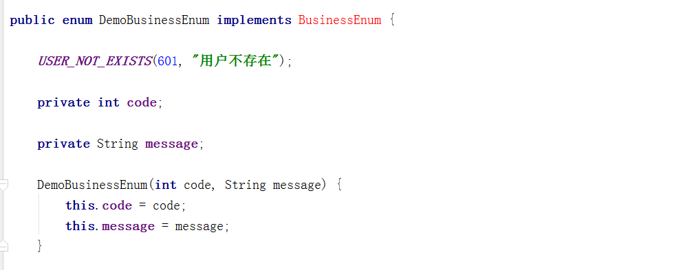
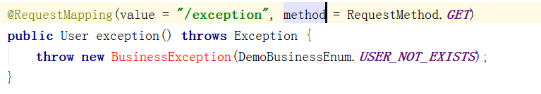
扩展基础库业务异常的枚举支持
使用：每个项目的枚举，需要继承BusinessEnum接口

Slide 49
代码生成器的使用

Slide 50
当前版本提供的主要功能
场景：Mybatis-Generator默认实体生成的注释、代码、配置文件不符合我们规范的要求
目的：生成符合我们规范的实体类及配置文件（主要为条件查询和排序）

Slide 51
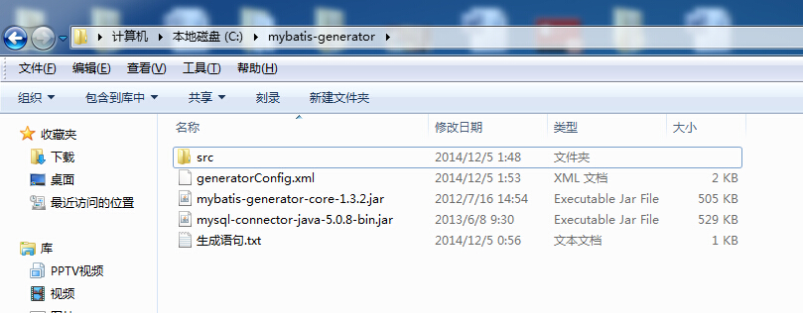
使用说明

Slide 52
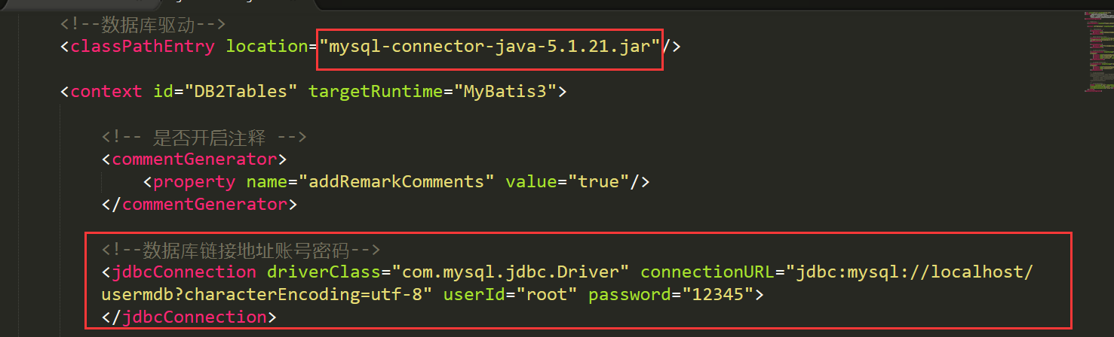
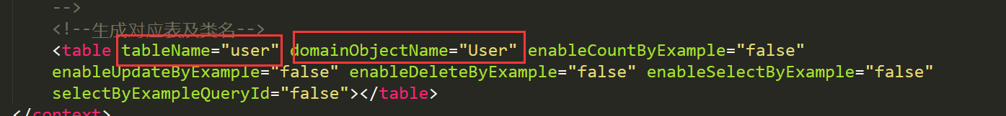
使用说明

Slide 53
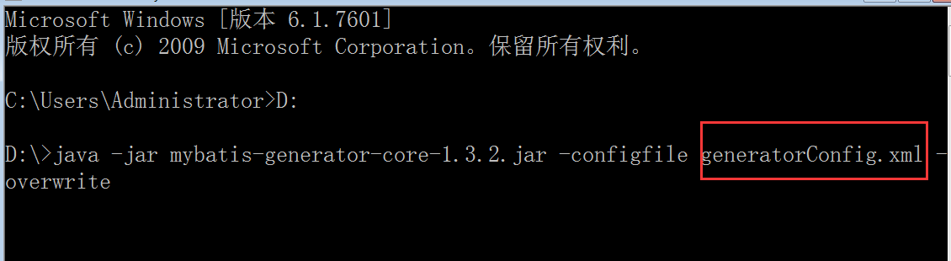
使用说明

Slide 54
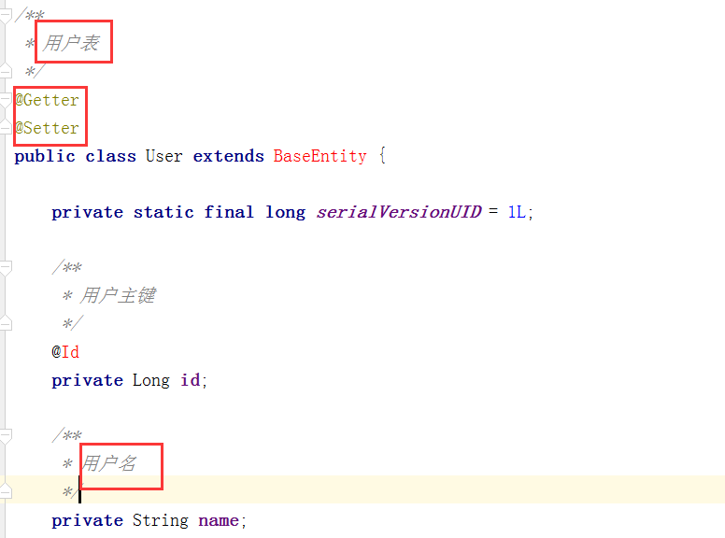
使用说明

Slide 55
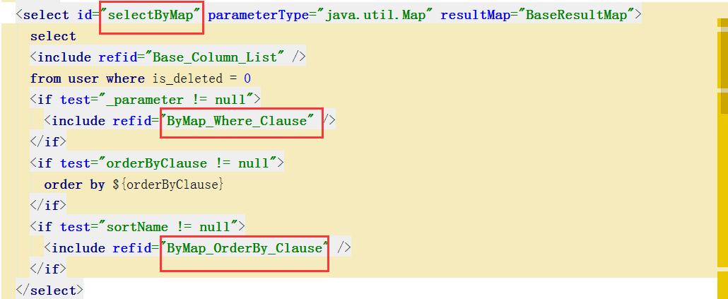
使用说明

Slide 56
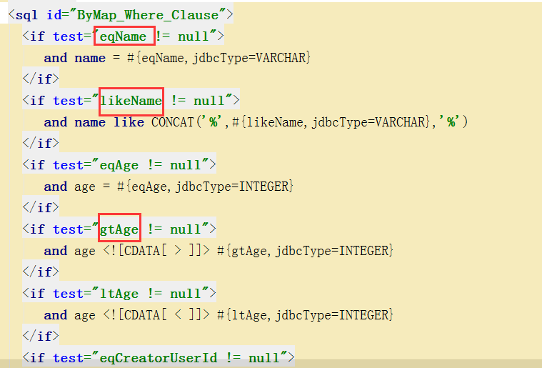
使用说明

Slide 57
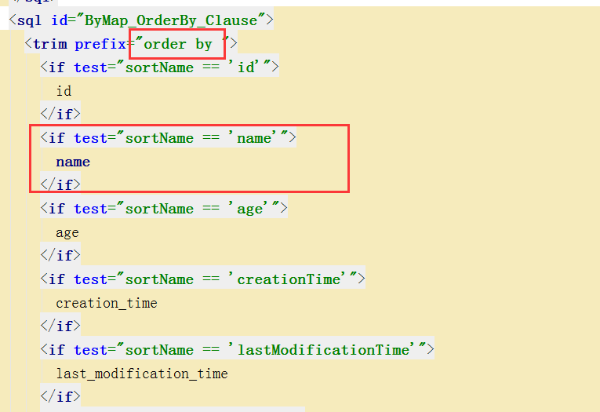
使用说明

Slide 58
THANK YOU FOR ATTENTION

